Slide 1
Petroleumsloven § 10-12
Samtykke til overdragelser
Det 41. bergenske petroleumsrettssymposium
Solstrand, 28. november 2018

Slide 2
Tema:
«Når kreves departementets samtykke til overdragelser av tillatelser etter petroleumsloven § 10-12? En analyse av bestemmelsen og departementets to brev av mai 1988 og mai 2018 – noen praktiske eksempler»
Nærmere problemstilling:
Når kreves departementets samtykke etter petroleumsloven § 10-12 til overdragelser av aksjer eller eierandeler i selskaper som direkte eller indirekte kontrollerer en deltakterinteresse i en utvinningstillatelse?

Slide 3
Eier av aksjepost (selger)
Kjøper
Overdragelse av aksjer (0-100%)
Rettighetshaver

Slide 4
Eier av aksjepost (selger)
Kjøper
Overdragelse av aksjer (0-100%)
“Morselskap”
“Holding-selskap”
Rettighetshaver

Slide 5
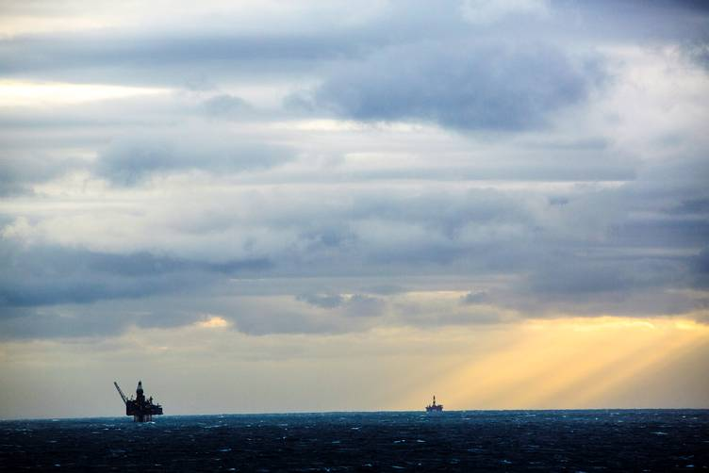
Agenda
Oversikt over pl. § 10-12
Lovtekst og forarbeider
Departementets brev av mai 1988 og mai 2018
Praksis
Oppsummering
Avsluttende kommentarer

Slide 6
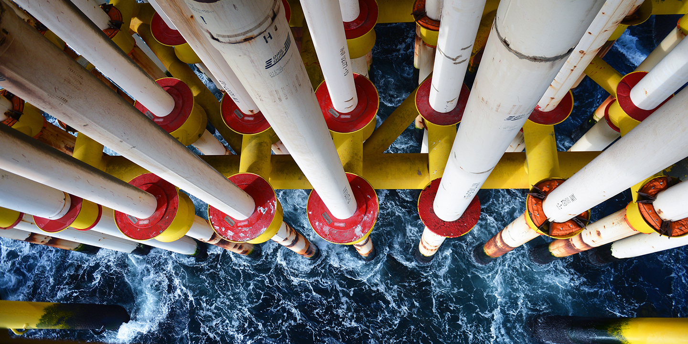
1. Oversikt over pl. § 10-12

Slide 7
Petroleumsloven § 10-12
  Overdragelse av en tillatelse eller andel i tillatelse til petroleumsvirksomhet, kan ikke skje uten samtykke av departementet. Det samme gjelder annen direkte eller indirekte interesseoverføring eller deltakelse i tillatelsen, herunder bl.a. overdragelse av aksjeposter og andre eierandeler som kan gi bestemmende innflytelse over en rettighetshaver som innehar andel i en tillatelse.
  Overdragelse av rettighetshavergruppens eiendomsrett til faste innretninger kan ikke skje uten departementets samtykke. Det samme gjelder stiftelse av pant i innretning som i henhold til tillatelse etter denne lov er plassert på land eller sjøgrunn undergitt privat eiendomsrett.
  Departementet kan i særlige tilfeller bestemme at det skal betales avgift for overdragelsen.

Slide 8
Når kreves departementets samtykke?
“Overdragelse av en tillatelse… [eller] … annen direkte eller indirekte interesseoverføring eller deltakelse i tillatelsen”
Overføring av eierbeføyelser etter samarbeidsavtalen (direkte)
  Overdragelse av andel i tillatelse
Overføring av eierbeføyelser etter selskapslovgivning (indirekte)
  Overdragelse av aksjer/selskapsandeler, fusjon/fisjon etc.
Overføring av selskapsrettslige eierbeføyelser etter avtale (indirekte)
  Overføring eller etablering av avtalebaserte eierbeføyelser
De-facto overføring eller etablering av eierbeføyelser (indirekte)

Slide 9
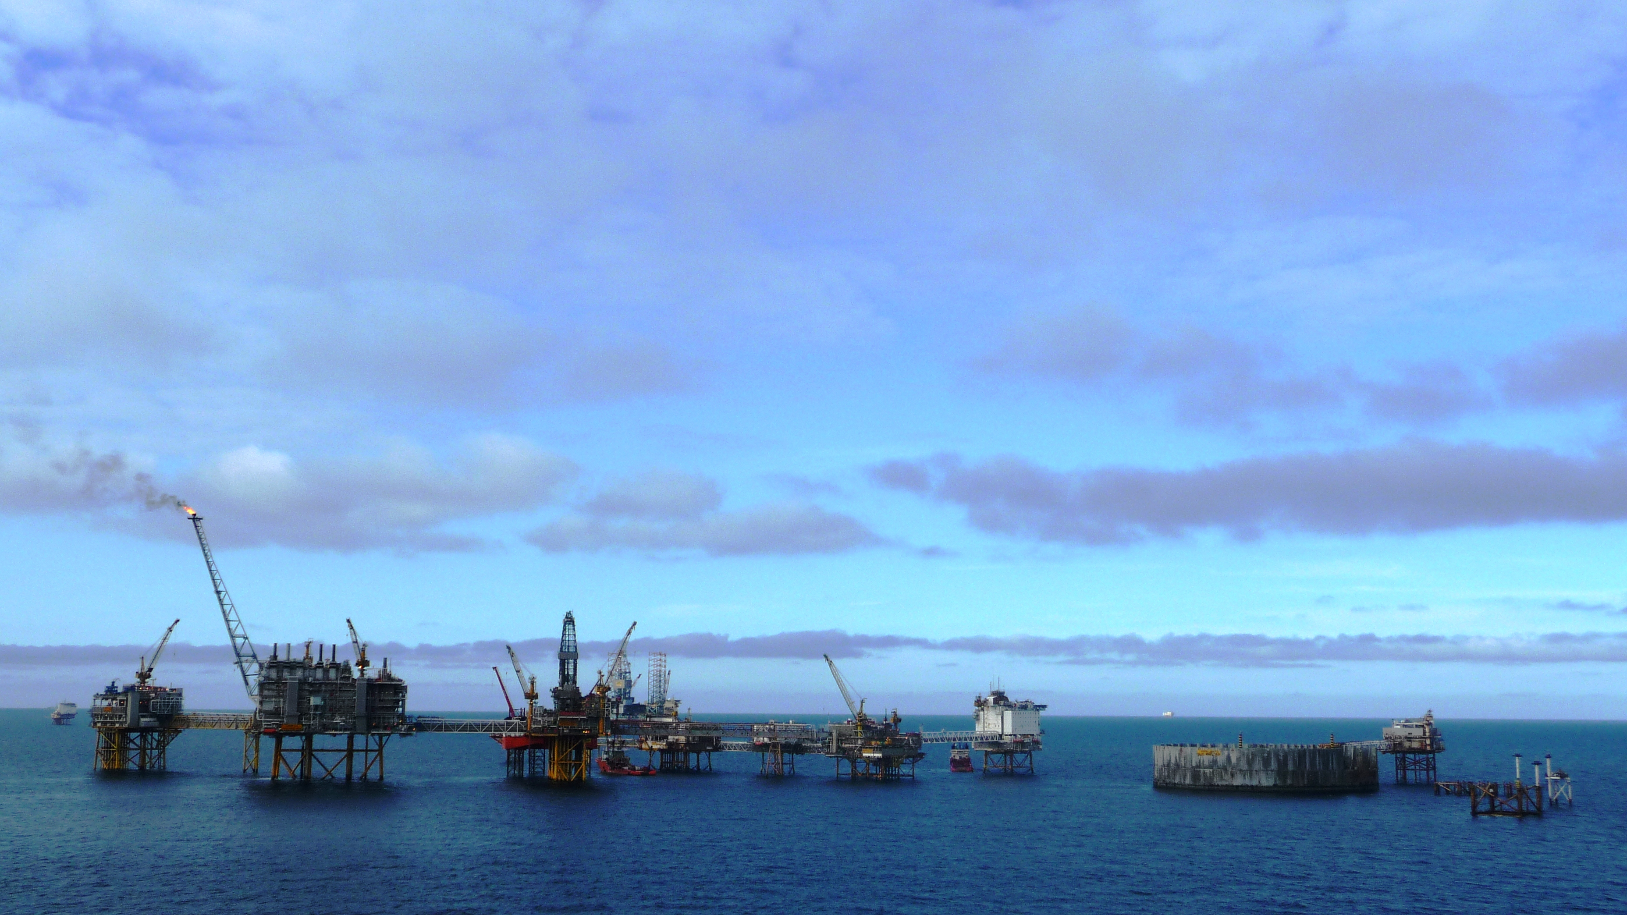
«tillatelse til petroleumsvirksomhet»
Petroleumsloven § 1-3 ref § 1-6 c)
  Tillatelse til all virksomhet “.. knyttet til undersjøiske petroleumsforekomster, herunder undersøkelse, leteboring, utvinning, transport, utnyttelse og avslutning samt planlegging av slike aktiviteter..”
Fokus på utvinningstillatelser

Slide 10
Petroleumsforskriften § 72
  Ved søknad om samtykke til overdragelse av tillatelse etter loven § 10-12 første ledd, kommer bestemmelsene i § 8, § 10, § 11, § 28 og § 29 til anvendelse så langt de passer.
  § 8 Søknad om utvinningstillatelse
  § 10 Kriterier for tildeling av utvinningstillatelser
  § 11 Vilkår og krav (begrensning)
  § 28 Tillatelse til anlegg og drift av innretninger
  § 29 Innhold i plan for anlegg og drift av innretninger

Slide 11
Formål
Formulert i forarbeider og i korrespondanse
Ha informasjon om og kontroll med hvem som til en hver tid er (eier av) rettighetshavere på norsk sokkel
Sammenheng med tildelingskompetanse

Slide 12
2. Lovtekst og forarbeider

Slide 13
Petroleumsloven § 10-12
  Overdragelse av en tillatelse eller andel i tillatelse til petroleumsvirksomhet, kan ikke skje uten samtykke av departementet. Det samme gjelder annen direkte eller indirekte interesseoverføring eller deltakelse i tillatelsen, herunder bl.a. overdragelse av aksjeposter og andre eierandeler som kan gi bestemmende innflytelse over en rettighetshaver som innehar andel i en tillatelse.
Ikke krav om at man faktisk har bestemmende innflytelse, tilstrekkelig at det kan gi
… bestemmende innflytelse …

Slide 14
Lov - historisk utvikling
Kgl. res 9. april 1965 - § 47
Hel eller delvis overdragelse av tillatelse gitt i medhold av denne resolusjon krever departementets skriftlige samtykke.
Kgl.res. av 8. desember 1972 - § 48
Hel eller delvis overdragelse av tillatelse gitt i medhold av denne lov krever Departementets skriftlige samtykke.
Det samme gjelder annen direkte eller indirekte interesseoverføring eller deltakelse i tillatelsen, herunder bl a. overdragelse av kommandittandeler og betydelige aksjeposter.
Petroleumsloven av 22. mars 1985 - § 61
  Hel eller delvis overdragelse av en tillatelse gitt etter denne lov eller lov av 21. juni 1963 om utforskning og utnyttelse av undersjøiske naturforekomster, kan ikke skje uten samtykke av departementet.^{​1} Det samme gjelder annen direkte eller indirekte interesseoverføring eller deltakelse i tillatelsen herunder bl.a. overdragelse av aksjeposter og andre eierandeler som kan gi bestemmende innflytelse over selskapet.

Slide 15
Ot.prp. nr. 43 (1995-96)
Paragrafen tilsvarer i det vesentlige gjeldende lov § 61 som omhandler overdragelse av en tillatelse eller andel i en tillatelse.
Paragrafen regulerer også indirekte interesseoverføring som kan gi bestemmende innflytelse over en rettighetshaver som innehar en andel i en tillatelse. Departementet har utarbeidet retningslinjer som grunnlag for praktisering av bestemmelsen om indirekte interesseoverføring. Spørsmålet er hvilke overdragelser som kan sies å være indirekte interesseoverføringer, og hvilken andelsstørrelse som kan sies å gi bestemmende innflytelse etter gjeldende rett. I det loven viderefører gjeldende rett legger departementet til grunn at overdragelse av eierandeler i selskaper som direkte eller gjennom datterselskaper har eierandeler i rettighetshaverselskaper vil omfattes av begrepet «indirekte interesseoverføring». Dette har i hovedsak hatt praktisk betydning ved endringer i eierstrukturen internt i et konsern hvor selskapet er 100 % eid av morselskapet.
Departementet legger ved vurderingen av om det kreves samtykke vekt på graden av kontroll som oppnås jf «kan gi bestemmende innflytelse». Departementet har anvendt bestemmelsen når overdragelsen medfører en eierandel i rettighetshaverselskapet som:
  - er tilstrekkelig til å hindre vedtak som krever kvalifisert flertall, dvs «negativ kontroll
  - gir alminnelig flertall, dvs positiv kontroll
  - gir kvalifisert flertall, dvs absolutt kontroll
Dersom et eierselskap som allerede har en eierandel erverver ytterligere eierandeler som enten gir «negativ kontroll» eller styrker kontrollen, omfattes overdragelsen av § 10-12 uansett andelens størrelse. Dersom erverv av ytterligere andeler ikke endrer graden av kontroll faller overdragelsen i utgangspunktet utenfor området for § 10-12.
Gir uttrykk for praksis

Slide 16
Ot.prp. nr. 72 (1982-83), ref NOU 1979:43
… Hensikten med bestemmelsen er å gi departementet full kontroll med hvem som til enhver tid er rettighetshaver. Den gjelder også overdragelse innbyrdes mellom flere som har en tillatelse sammen.
Det samme gjelder ved fusjon mellom flere selskaper m.v.
[…]
Uttrykket «betydelige aksjeposter» er erstattet med «aksjeposter av en størrelse som kan gi bestemmende innflytelse» over selskapet. Denne endring foreslås for å få en mer presis utforming. Hva som ligger i «betydelige aksjeposter» er uklart og vil kunne bli gjenstand for tolkingsproblem i konkrete saker. Det som må være avgjørende, bør vel være om angjeldende aksjeposter kan gi bestemmende innflytelse over selskapet. Det synes vanskelig å finne fram til noe mer dekkende uttrykksmåte. Utvalget har drøftet spørsmålet om man burde gi bestemte regler om hvor stor andel av et selskaps aksjer som må overdras før tillatelse kreves. Man kom imidlertid til at dette ville bli en for uelastisk ordning. Det vil bero på forholdene i det enkelte tilfelle om overdragelse av en større eller mindre andel av aksjene vil kunne medføre bestemmende innflytelse på selskapets drift.
Når man nytter uttrykket «bestemmende innflytelse» vil man kunne ta en avgjørelse ut fra omstendighetene i det konkrete tilfelle. Ved vurderingen vil flere forhold kunne få betydning. I aksjeselskaper vil det f.eks. avhenge av aksjenes spredning hvor stor andel som må ansees å gi bestemmende innflytelse. Andre momenter av betydning er f.eks. om det med de aksjer som overdras, følger rett til valg av et visst antall styre- eller representantskapsmedlemmer eller for øvrig gjelder spesielle regler for de forskjellige grupper av aksjer. Forhold til andre selskaper kan også være av vesentlig betydning. Det kan således nevnes de særlige hensyn som gjør seg gjeldende i forhold mellom avhengige selskap, slik som mellom moderselskap og datterselskap.

Slide 17
3. Departementets brev av mai 1988 og mai 2018

Slide 18
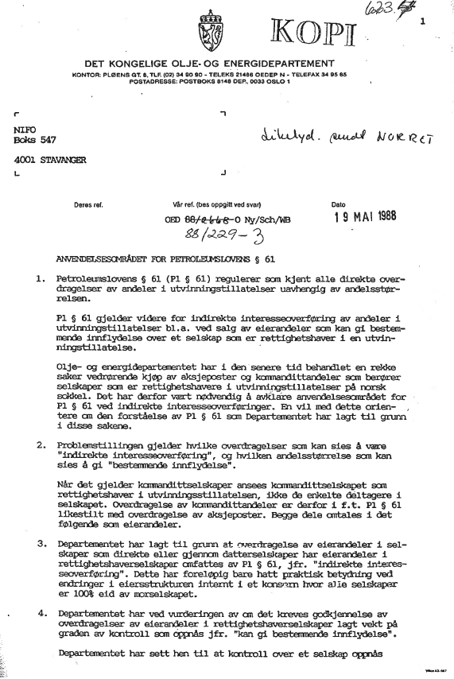
Departementes brev av 19. mai 1988
Bakgrunn
Hva er indirekte overføring?
  «Departementet har lagt til grunn at overdragelse av eierandeler i selskaper som direkte eller gjennom datterselskaper har eierandeler i rettighetshaverselskaper omfattes av Pl § 61, jfr. «indirekte interesseoverføring…»

Slide 19
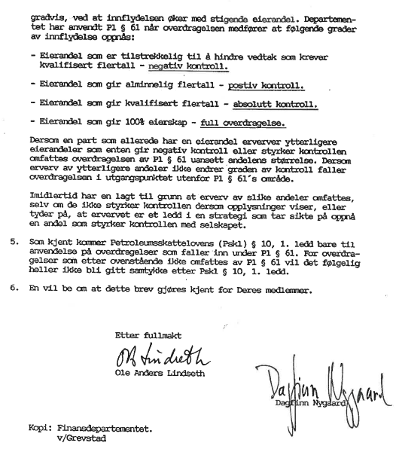
Departementes brev av 19. mai 1988 (forts.)
Hva er bestemmende innflytelse?
  Uttrykk for praksis
  Graden av kontroll (1/3, 1/2, 2/3, 1/1)
  Kryssing av grensene
  Uansett dersom “…opplysninger viser, eller tyder på, at ervervet er et ledd i en strategi som tar sikte på å oppnå en andel som styrker kontrollen med selskapet.”

Slide 20
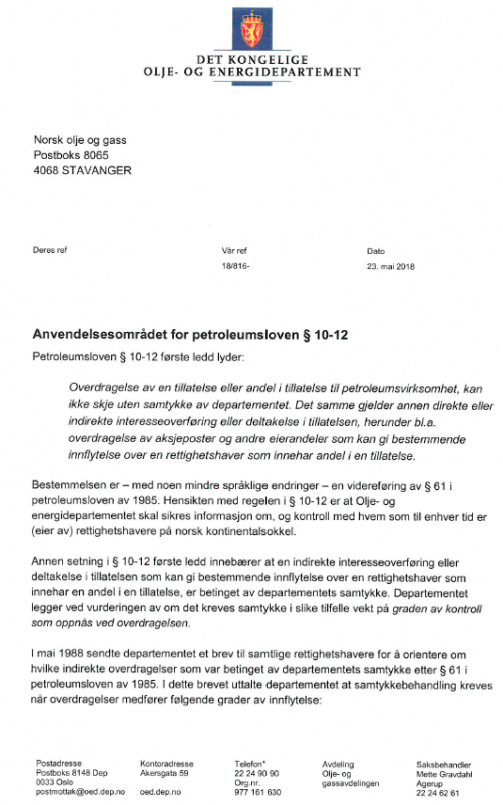
Departementes brev av 23. mai 2018 (jubileumsbrevet)
Bakgrunn
Viser til brevet fra 1988 –
  «… ønsker … å presisere at kravet til samtykke ikke bare gjelder overdragelser hvor en av de ovennevnte terskler passeres…»
Viser til NOU 1979:43
  Konkret vurdering
  Aksjenes spredning
  Rett til valg av styremedlemmer
  Spesielle regler for ulike grupper av aksjer
  Forhold til andre selskap

Slide 21
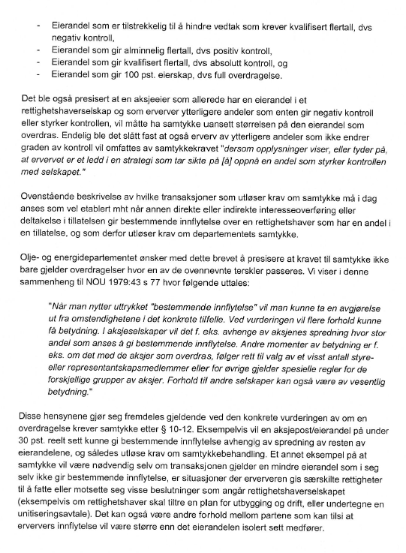
Departementes brev av 23. mai 2018 (forts.)
Andre problemstillinger
  Felles styremedlemmer
  “…tilgang til informasjon om og innflytelse på viktige beslutninger i flere rettighetshaverselskaper, som i gitte situasjoner både kan ha motstridende og sammenfallende kommersielle interesser på norsk sokkel. Dette kan i sin tur ha ressursforvaltningsmessige konsekvenser.”
  Utløser dette krav om samtykke?

Slide 22
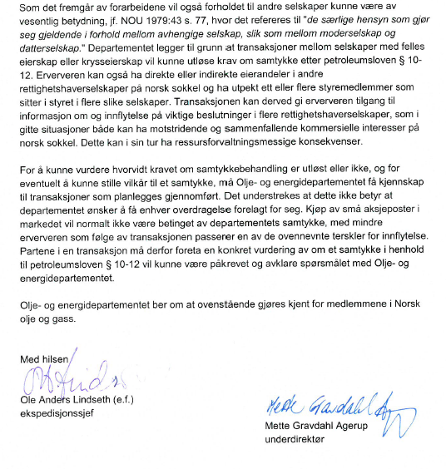
Departementes brev av 23. mai 2018 (forts.)
Andre problemstillinger
  Holde departementet orientert om transaksjoner som planlegges gjennomført
  For departementets vurdering av i) om samtykke kreves og ii) om vilkår skal stilles
  Partene må foreta en konkret vurdering av om et samtykket vil kunne være påkrevet “..og avklare spørsmålet med Olje- og energidepartementet.”

Slide 23
4. Praksis

Slide 24
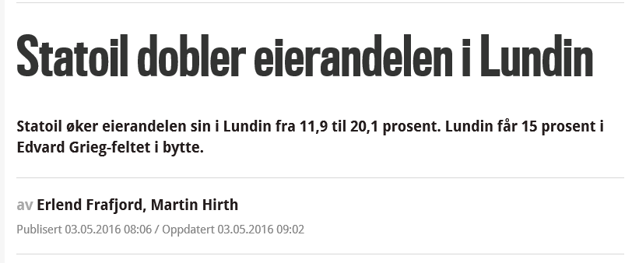
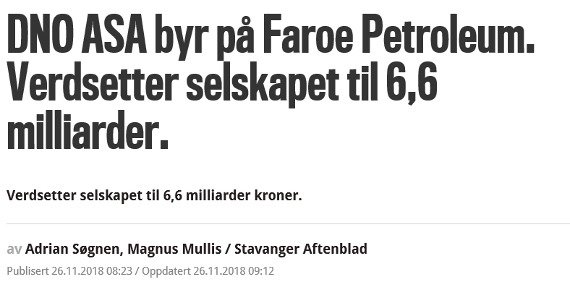

Slide 25
5. Oppsummering

Slide 26
Pl § 10-12 – Når kreves departementets samtykke?
“…som kan gi bestemmende innflytelse over en rettighetshaver som innehar andel i en tillatelse”
Indirekte erverv
Når kan ervervet gi kjøper bestemmende innflytelse over rettighetshaveren?
Konsistent linje fra myndighetene gjennom forarbeider og uttalelser:
  Erverv av tilstrekkelig kontroll over en rettighetshaver til å blokkere flertallsvedtak (over 1/3 av stemmene)
  Erverv av flertallsmajoritet (over ½ av stemmene) over en rettighetshaver (etablering av konsern)
  Erverv av kvalifisert flertallsmajoritet (over 2/3 av stemmene) over en rettighetshaver
Hver grense som passeres er søknadspliktig

Slide 27
Pl § 10-12 – Når kreves departementets samtykke?
“… som kan gi bestemmende innflytelse over en rettighetshaver som innehar andel i en tillatelse”
Også mindre grader av formell kontroll kan være tilstrekkelig til å utløse søknadsplikt. To litt ulike situasjoner:
  Ervervet er et ledd i en strategi om å overta kontroll i selskapet
  Erverver har større reell kontroll enn det eierandelen tilsier
    Aksjenes spredning
    Styremedlem
    Aksjonæravtale
    Aksjeklasser

Slide 28
6. Avsluttende kommentarer

Slide 29
Avsluttende kommentarer
“ … kan ikke skje uten samtykke”
Overføring av eierbeføyelser som kan gi bestemmende innflytelse kan ikke skje uten tillatelse
Uproblematisk for direkte overdragelse – ingen nedre terskel
  Normalt en betingelse i overdragelsesavtalen
  Betingelse for registrering i Petroleumsregistret
Ofte uproblematisk for indirekte overdragelse
  Ofte en betingelse i overdragelsesavtalen – når det klart kreves
Hva om samtykke ikke gis?

Slide 33
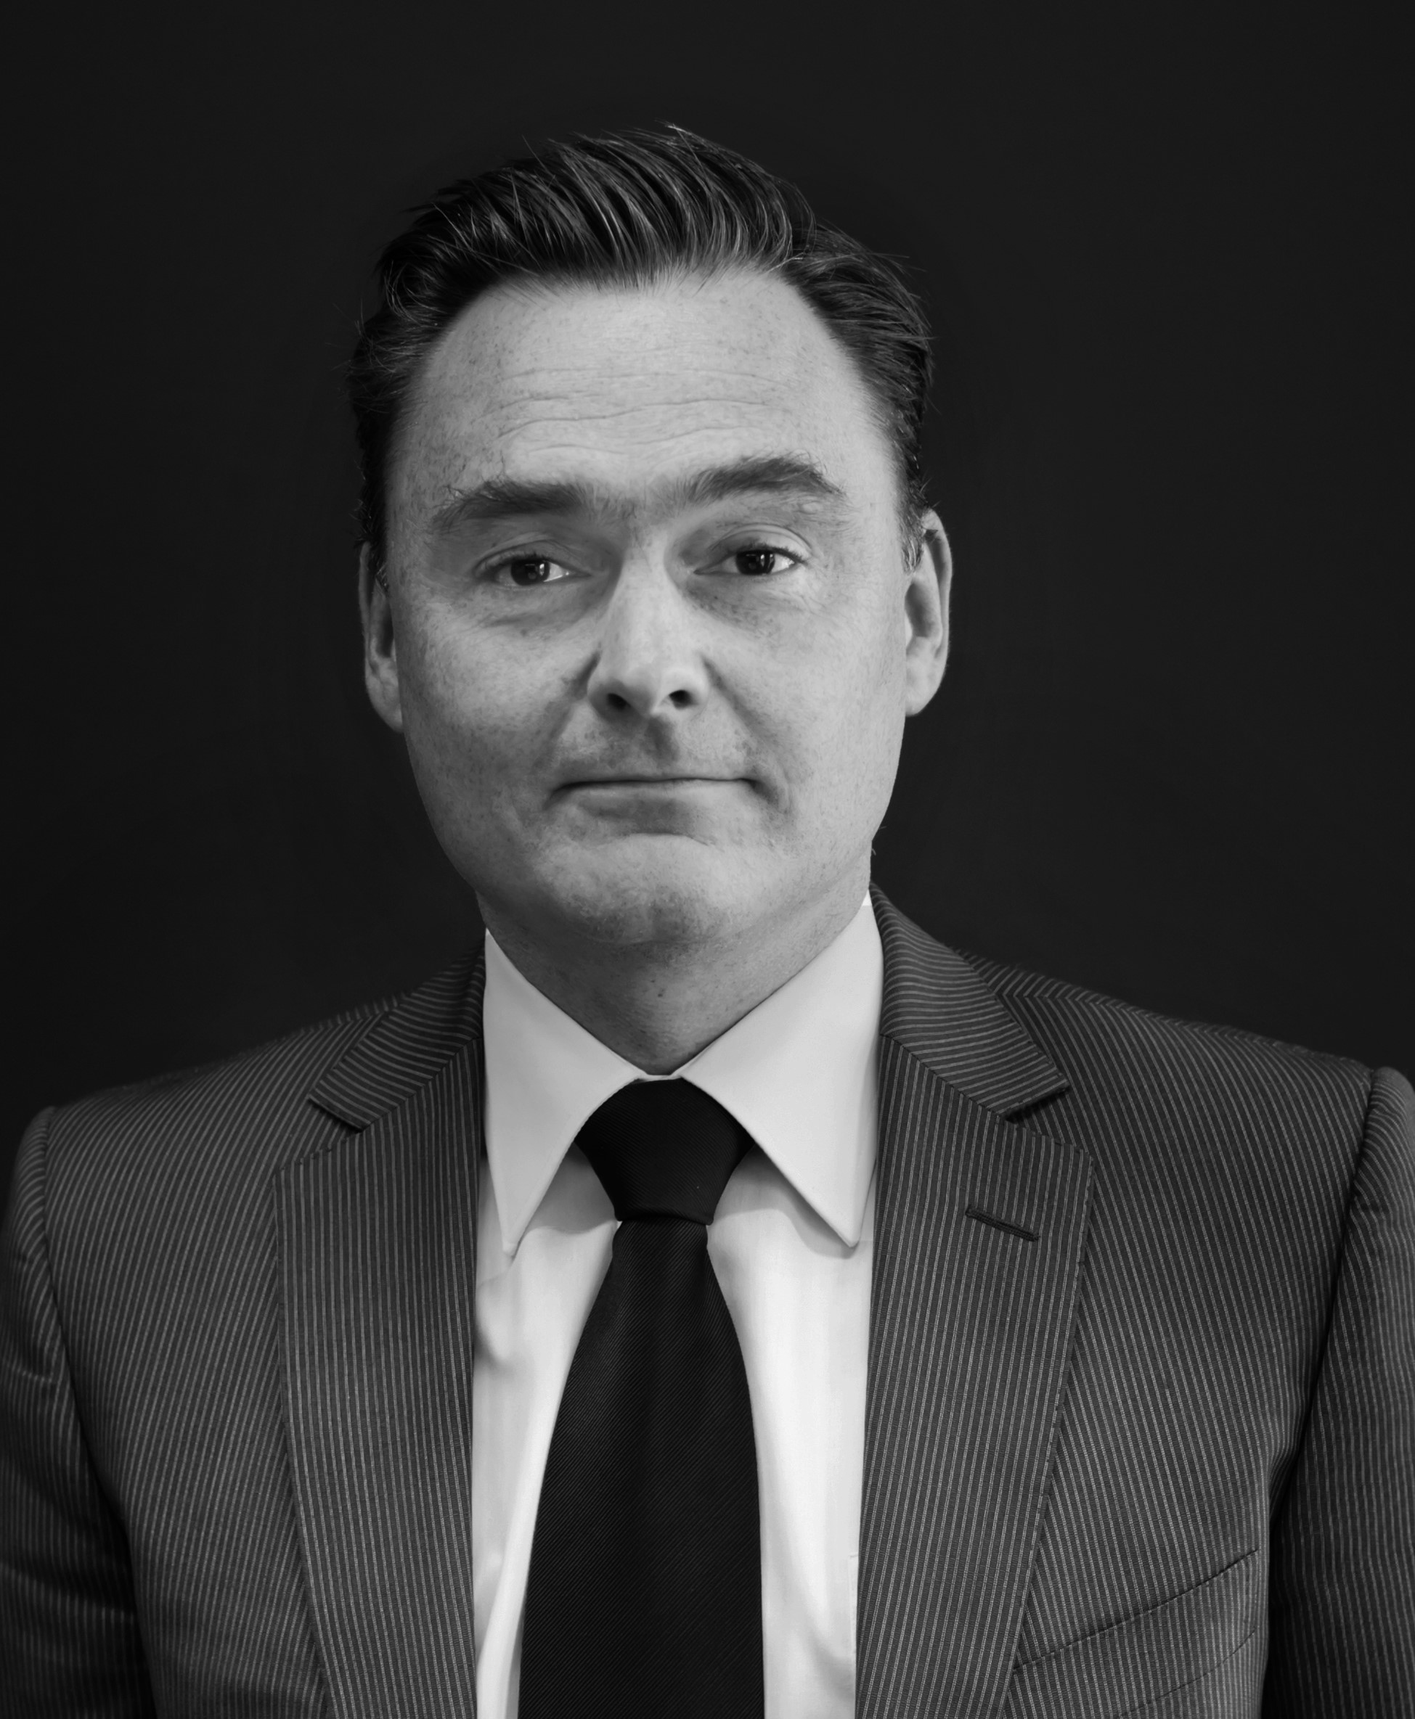
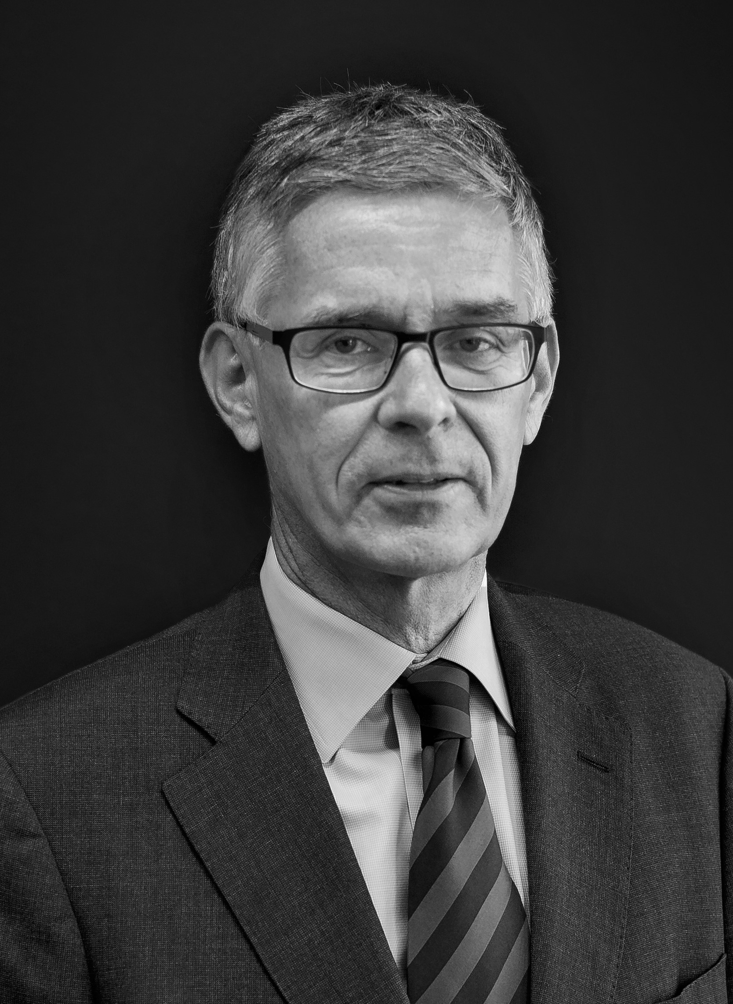
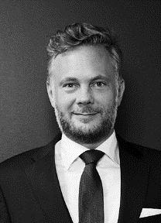
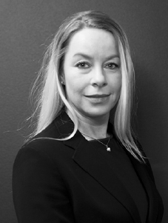
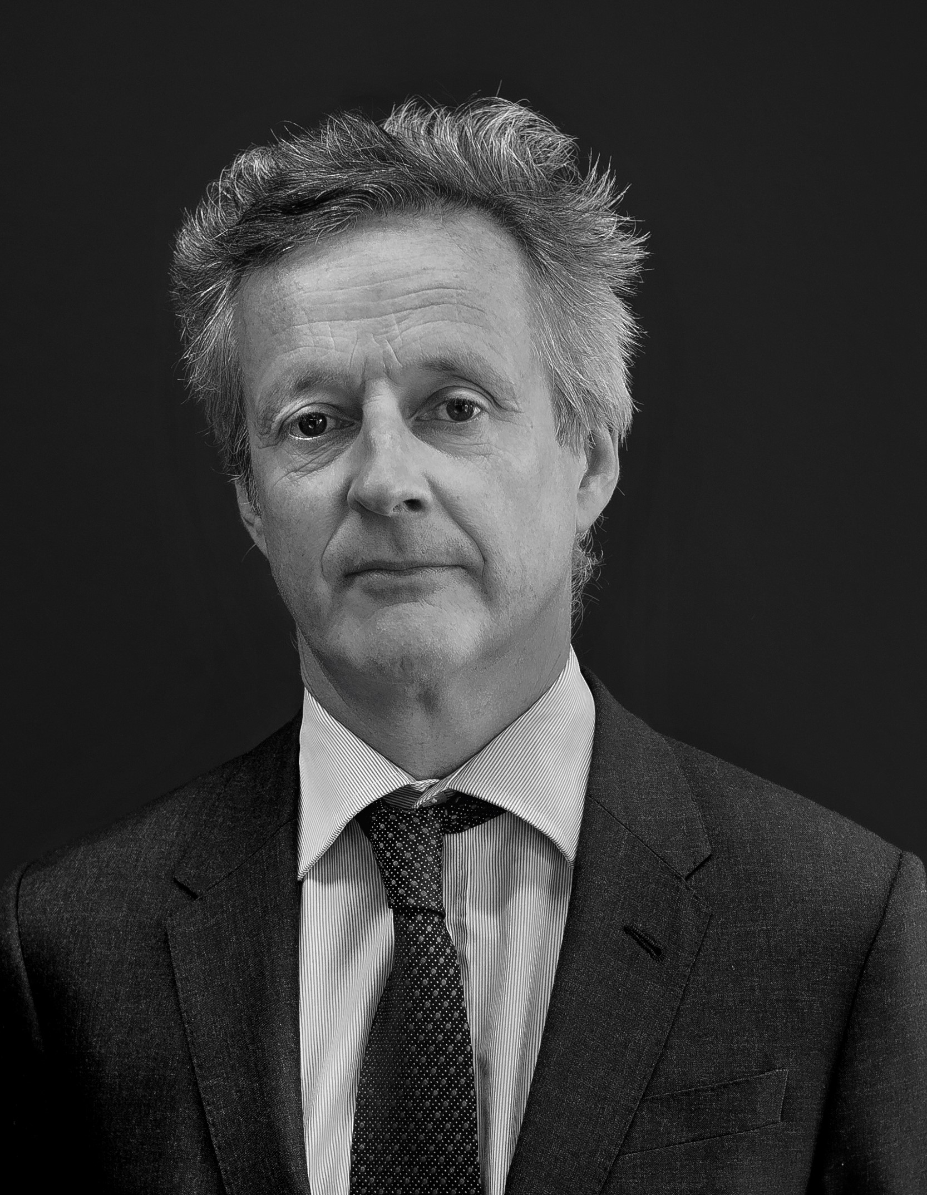
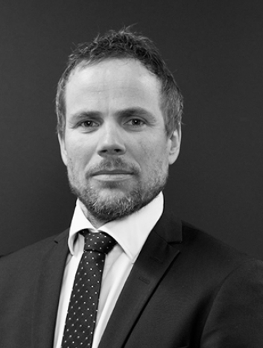
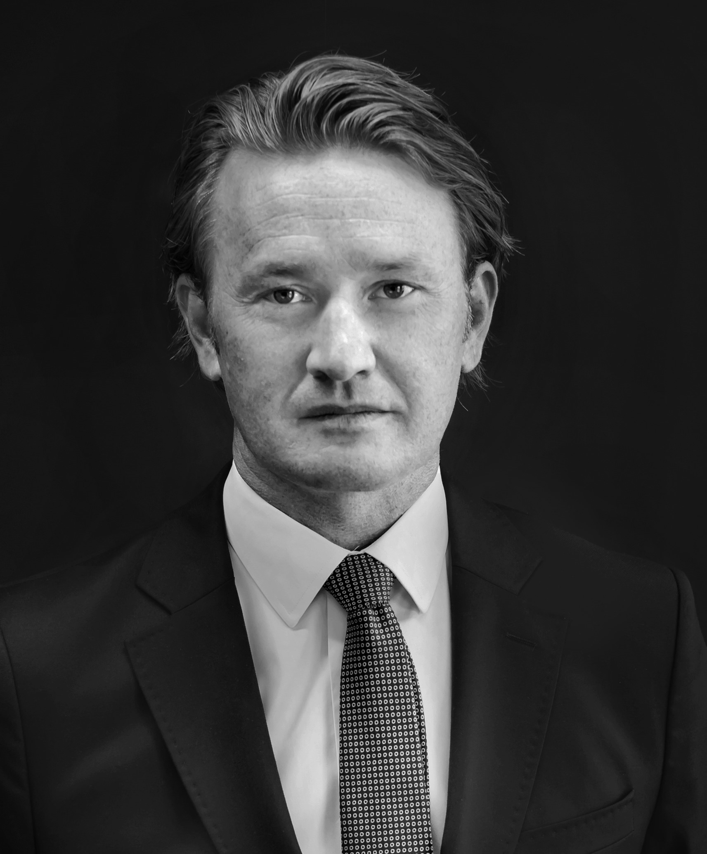
Michelet & Co | Team
Members
GEIR EVENSHAUG
Mobile: +47 91 87 22 52
Skype: +47 22 13 30 52
GeirEvenshaug@micheletlaw.com
CHRISTIAN FREDRIK MICHELET
PREBEN WILLOCH
Mobile: +47 91 87 22 53
Skype: +47 22 13 30 53
ChristianMichelet@micheletlaw.com
Mobile: + 47 934 908 73
Skype: +47 22 13 30 64
PrebenWilloch@micheletlaw.com
HELLE KJÆRSTAD
Mobile: + 47 912 44 195 (Norway)
Mobile: +44 7894 784 039 (UK)
HelleKjaerstad@micheletlaw.com
DAVID GARDNER
Mobile: +44 7771 665372
Skype: +4722 133 055
DavidGardner@micheletlaw.com
TORKJEL GRØNDALEN
Mobile: +47 91 87 43 31
Skype: +47 22 13 30 93
TorkjelGrondalen@micheletlaw.com
ERLEND BAKKEN
Mobile: +47 91 87 22 51
Skype: +47 22 13 30 51
ErlendBakken@micheletlaw.com
The Michelet & Co contact lawyers represent unrivalled experience within the oil and gas and offshore industries internationally.
All members are internationally recognized and have between 15 and 35 years of oil and gas industry experience.

